Slide 1
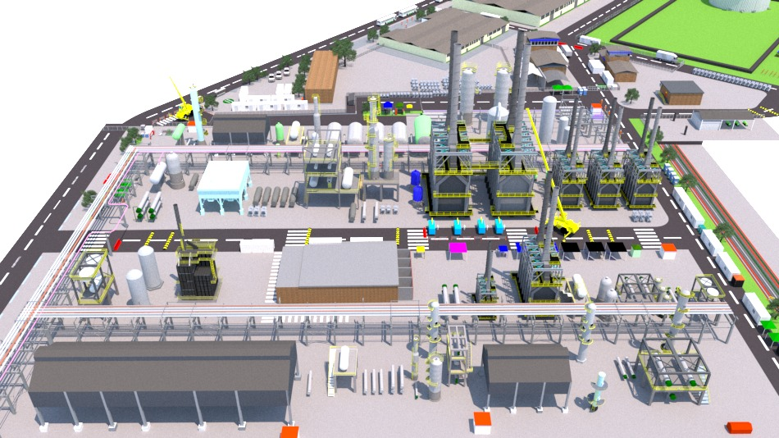

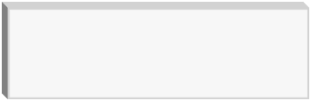
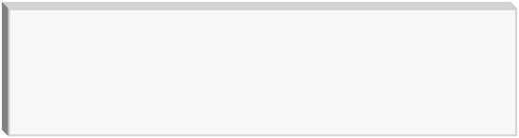


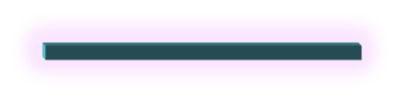








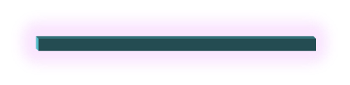
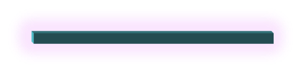
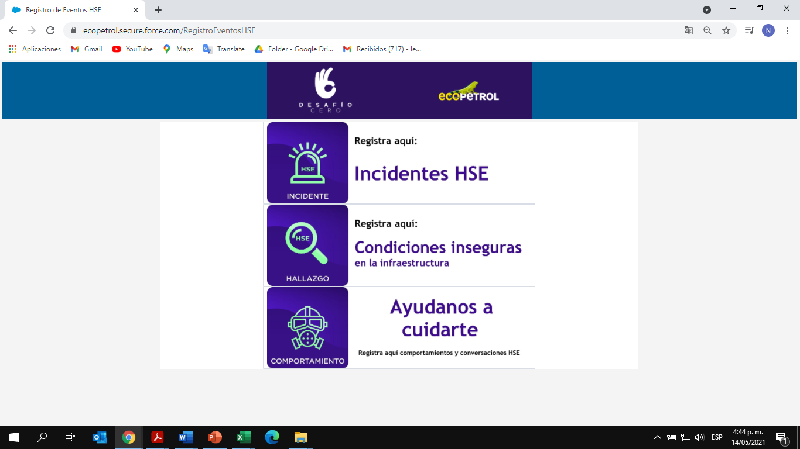


PERSONA QUE IDENTIFICA LA DESVIACIÓN INFORMA A:
FLUJOGRAMA DE HALLAZGOS E INCIDENTES SB2405
1
REFINACIÓN DE FONDOS
SUPERVISOR ENCARGADO DE LA TAREA INFORMA A:
3
2
DIRECTOR PARADA DE ODS
COORDINADOR HSE DE LA ODS.
El GESTOR DE INDICADORES VISUALIZA EL HALLAZGO E INCIDENTE EN LA HERRAMIENTA GRI DE ECP S.A Y LA DESCARGA
NOTIFICA A:
SI EL HALLAZGO E INCIDENTE ES DE CALIDAD
SI EL HALLAZGO E INCIDENTE ES DE HSE
QAQC I
HSE OPERATIVO
SE REUNE EL EQUIPO
SE REUNE EL EQUIPO
SUPERVISOR ENCARGADO DE LA TAREA
AUXILIAR QAQC
GESTORA DOCUMENTAL HSE
SUPERVISOR ENCARGADO DE LA TAREA
SE DECIDE SI SE
ACEPTA O NO EL HALLAZGO E INCIDENTE
1. Tiempo máximo para el reporte en la herramienta 12 Hrs.
NO
2. El Líder HSE le solicita a la Gestora de indicadores que descargue la falla de control de la herramienta GRI DE ECP S.A
EL LIDER DE LA PARADA POR PARTE DE ECP S.A,
LE NOTIFICA AL JEFE DE DEPARTAMENTO DE LA PLANTA QUE
EL HALLAZGO E INCIDENTE INCIDENTE NO CORRESPONDE
AL ALCANCE DE LA REPARACIÓN
SI
3. El Líder HSE le reporta al Gerente de la ODS los Hallazgos e incidentes a través de un informe diario.
ENTREGA DE INFORME A GESTORA HSE
PARA CIERRE EN EL PORTAL GRI
SE INVESTIGA EMPLEANDO LA METODOLOGIA DE LAS 4P
4
4. Tiempo máximo para la investigación
48 Hrs.
SE DIVULGAN LAS LECCIONES APRENDIDAS A TODO EL PERSONAL DE LA T/A

